Slide 1
COVID-19: Lage National, 18.11.2020
Informationen für den Krisenstab
Datenstand | Anzahl | Änderung zum Vortag |  | Inzidenz (Fälle/ 100.000 Einw.)
06.11.2020; 0:00 Uhr |  | Ganze Zahl | Prozent
Bestätigte Fälle | 833.307 | +17.561 | +2,11% | 1002
Verstorbene | 13.119 | + 305 | +2,32% | 15,8
Anteil Verstorbene | 1,6%
Genesene | ca. 546.500
7-Tage-Inzidenz | 139
Schätzung der Reproduktionszahl (R)
Schätzung der Reproduktionszahl (4-Tage-R):
  18.11.2020: 0,88 (95%-Prädiktionsintervall: 0,73 – 1,06)
  17.11.2020: 1,00 (95% Prädiktionsintervall: 0,83 – 1,17)
Schätzung eines stabileren R (7-Tage-R):
  18.11.2020: 0,95 (95%- Prädiktionsintervall: 0,87 -1,02)
  17.11.2020: 0,97 (95% Prädiktionsintervall: 0,88 – 1,05)
DIVI Datenstand 17.11.2020 | Anzahl | Änderung zum Vortag
Aktuell ITS | 3.517 | +81
Invasiv beatmet | 2.010 | +39
Notes:
Quelle: Ordner des aktuellen Lageberichts S:\Projekte\RKI_nCoV-Lage\3.Kommunikation\3.7.Lageberichte

Slide 2
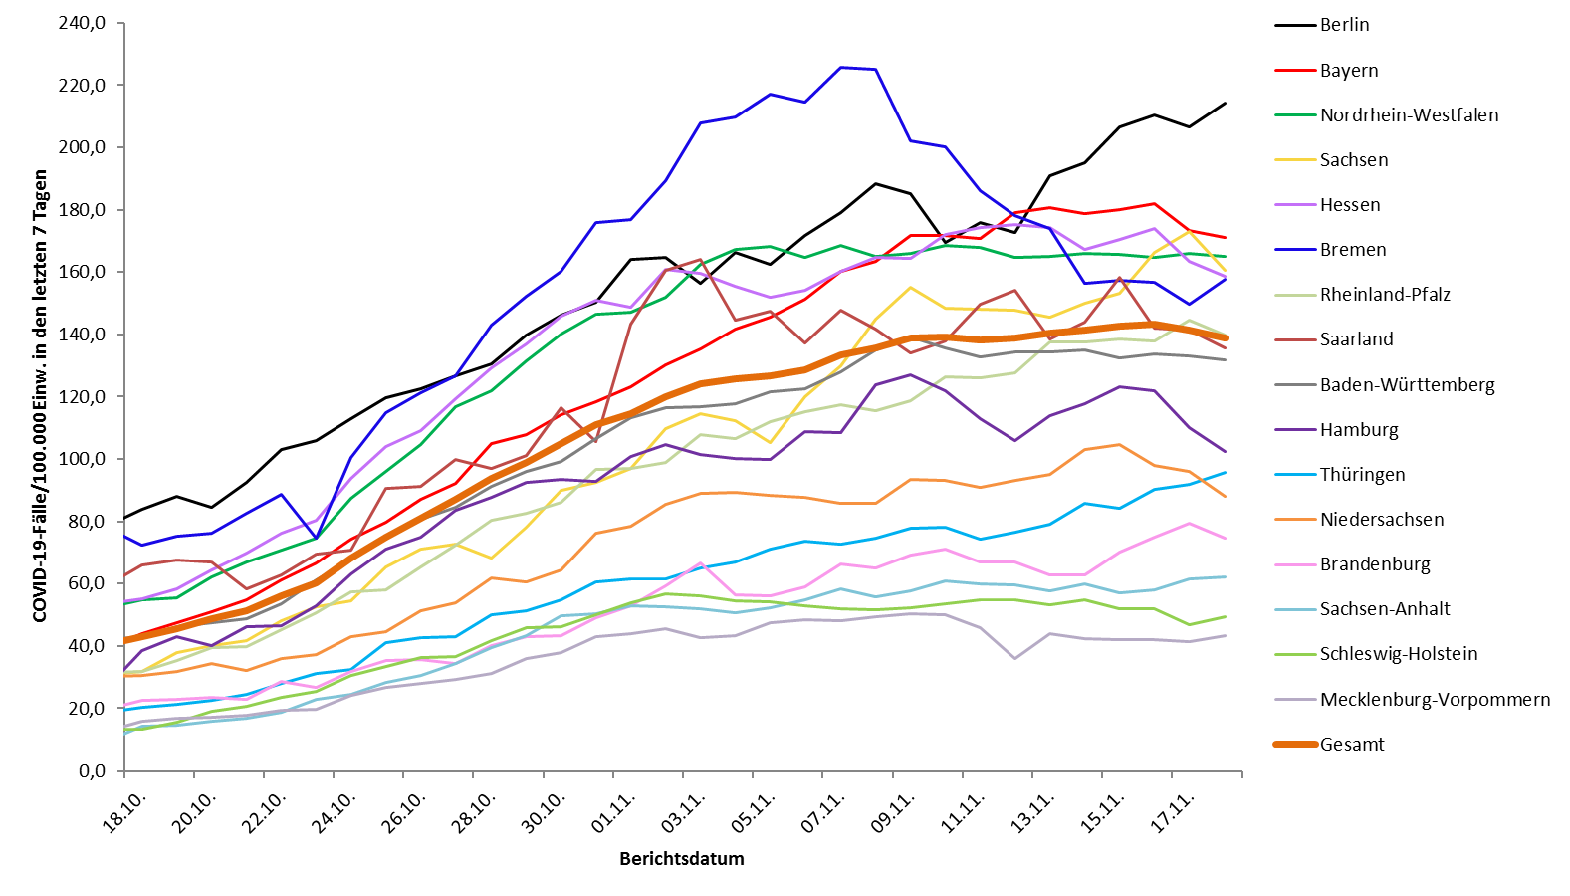
7-Tage-Inzidenz der Bundesländer nach Berichtsdatum (Datenstand 18.11.2020 0:00 Uhr)
Notes:
Datei Fallzahlen_kumulativ_Datum

Slide 3
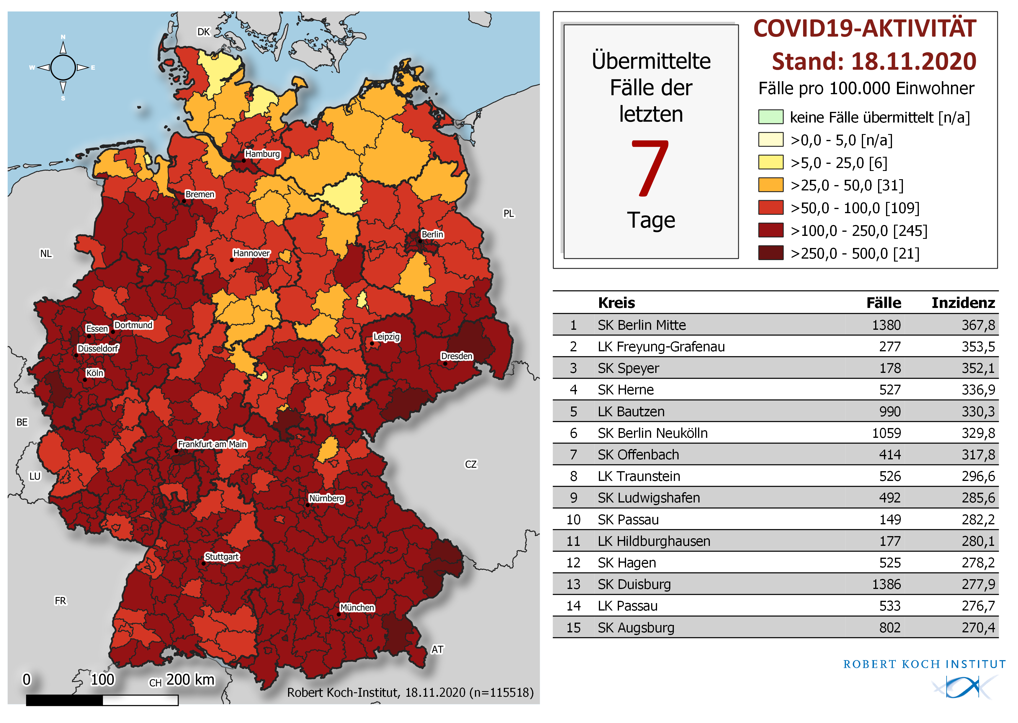
Geografische Verteilung in Deutschland: 7-Tage-Inzidenz
n = | 115.518
31 | LK mit 7-Tages-Inzidenz >25-50 Fälle/100.000 Einw.
109 | LK mit 7-Tages-Inzidenz >50-100 Fälle/100.000 Einw.
245 | LK mit 7-Tages-Inzidenz >100-250 Fälle/100.000 Einw.
21 | LK mit 7-Tages-Inzidenz >250-500 Fälle/100.000 Einw.

Slide 4
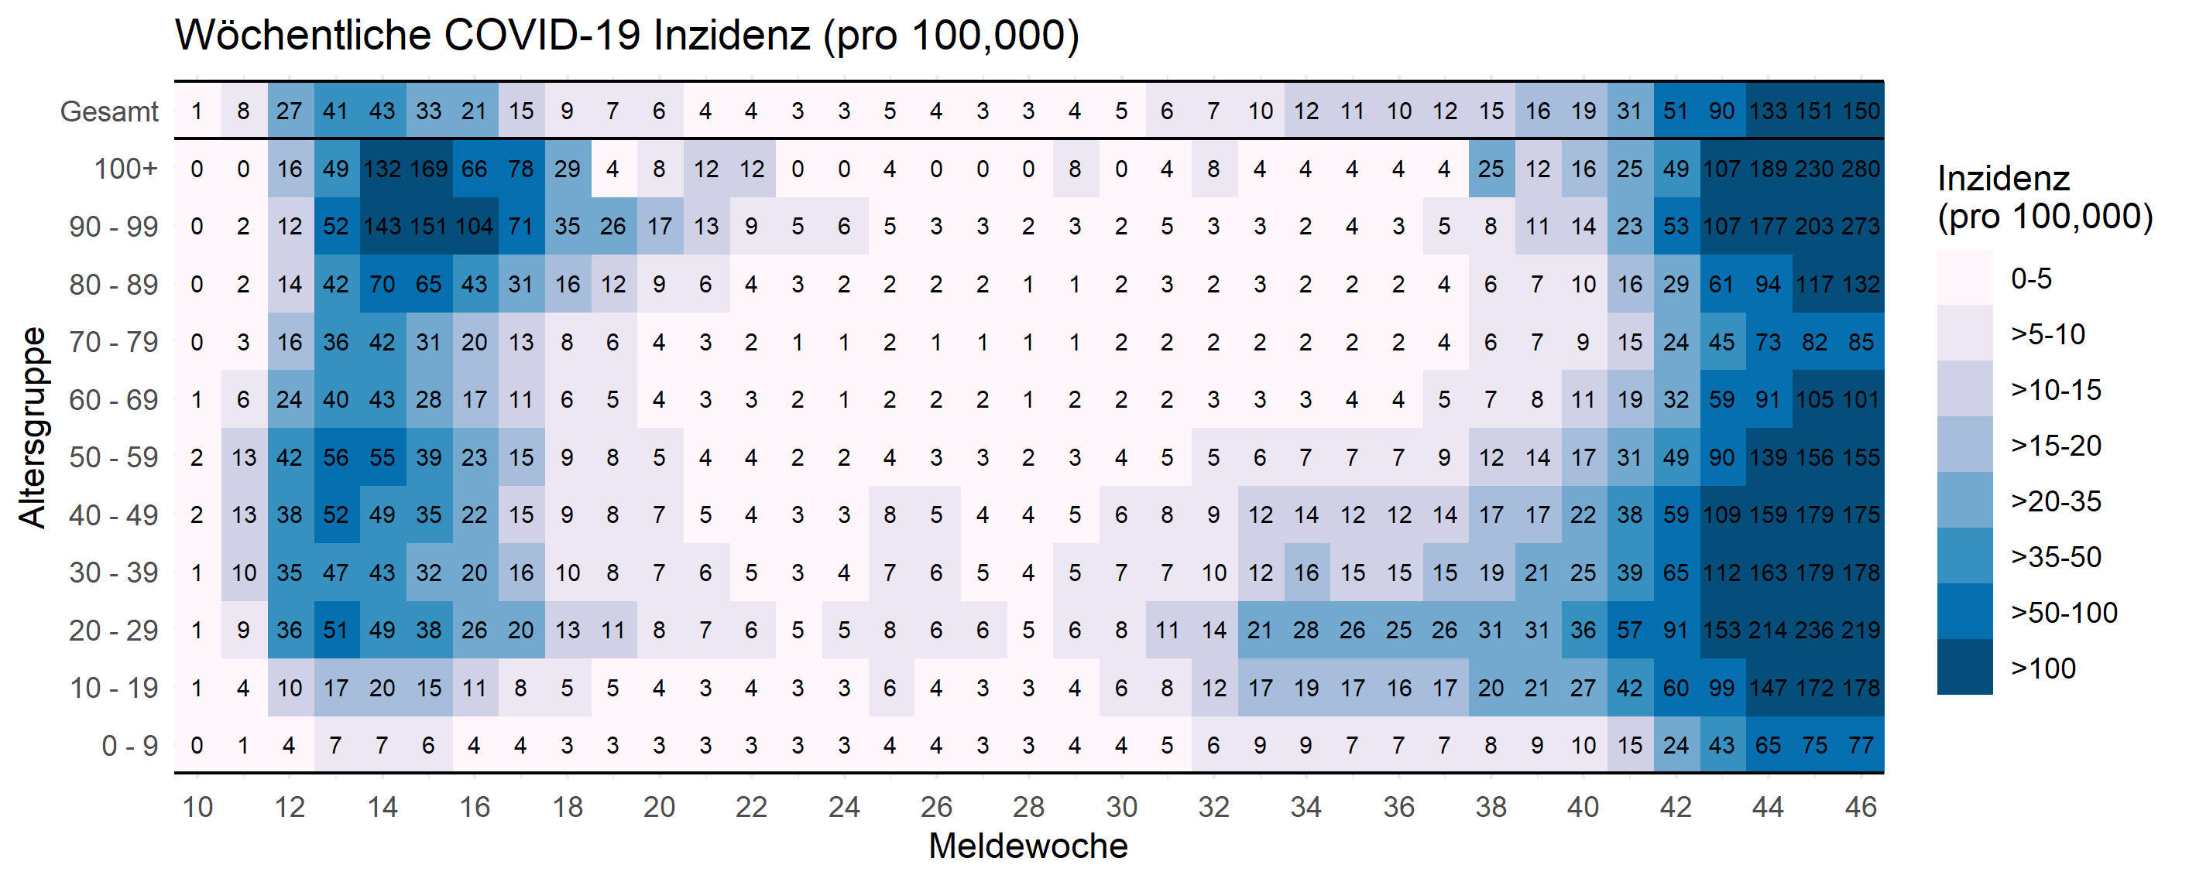
7-Tage-Inzidenz der COVID-19-Fälle nach Altersgruppe und Meldewoche

Slide 5
COVID-19-Fälle nach Geschlecht sowie Anteil Hospitalisierung und Verstorbener für die Meldewochen KW 37 – 46
*Daten noch nicht aussagekräftig, da Ausgang der Erkrankungen in diesen Wochen noch unklar

Slide 6
Anzahl COVID-19-Todesfälle nach Meldewoche

